Slide 1
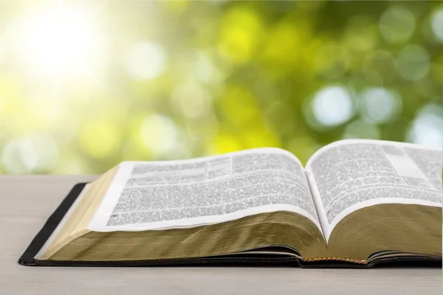
Щиро вітаємо вас!
Суботня школа

Slide 2
Конфлікт, що стоїть за всіма конфліктами
Братнє спілкування:
- Як ви відчували Божу присутність протягом минулого тижня?
- Як ви пояснювали людям, чому Бог іноді змушений втручатися в життя навіть тих, хто не визнає Його влади?

Slide 3
Суботня школа
Урок №5
Бог воює за вас

Slide 4
Бог воює за вас
Мета уроку:
Показати, чому Бог воював за Свій народ і як це виявляє Його справедливість та любов;
Усвідомити, що Бог і сьогодні бореться за нас, даруючи силу, віру й мир у серці;
Спонукати бути миротворцями – діяти з любов'ю, справедливістю та довірою до Бога.

Slide 5
Бог воює за вас
Активна підготовка:
Чи бувало так, що ви робили все можливе, але результат залежав не від вас? Як ви почувались у той момент?

Slide 6
Бог воює за вас
Пам’ятний вірш:
«Знищив усіх тих царів і завоював їхні землі. Усе це зробив Ісус протягом одного військового походу, оскільки Господь, Бог Ізраїля, воював за Ізраїль»
Ісуса Навина 10:42

Slide 7
Бог воює за вас
Головна думка уроку:
Війна заради миру.
Чи можливо це сьогодні?

Slide 8
Бог воює за вас
Дослідження Біблії:
1.Чому Бог був змушений вигнати ханаанців із їхньої землі?
Буття 15:16; Левит 18:24-30; П. Зак. 18:9-14;
Ездри 9:11

Slide 9
Бог воює за вас
Дослідження Біблії:
2. Які риси характеру Бога проявилися в Його діях щодо ханаанців?
Буття 18:25; Псалом 7:11; 50:6; 82:1; 96:10;
2Тимофія 4:1,8

Slide 10
Бог воює за вас
Дослідження Біблії:
3. Які правила завоювання Ханаану дав Бог Ізраїлю?
Вихід 23:28-30; 33:2,52; 34:13; П. Зак. 12:2-3;

Slide 11
Бог воює за вас
Дослідження Біблії:
4. Якщо початковою метою завоювання Ханаану було вигнання мешканців, а не їх знищення, чому ізраїльтянам довелося вбити скільки людей?
П. Закону 20:10, 15-18, 13:12-8

Slide 12
Бог воює за вас
Дослідження Біблії:
5. Яке майбутнє очікувалось після завершення священних воєн?
Ісаї 9:5, 11:1-5, 60:17, Осії 2:18; Михея 4:3

Slide 13
Бог воює за вас
Актуальність:
Як нам залишатися представниками миру в напруженому суспільстві?

Slide 14
Бог воює за вас
Практичне застосування:
Чому ми не можемо сьогодні використовувати релігійну риторику «священної війни»?

Slide 15
Бог воює за вас
Висновок:
Старий Завіт містить багато історій про війни і конфлікти, але врешті-решт провіщає панування миру, якого ми очікуємо з поверненням нашого Спасителя.

Slide 16
Бог воює за вас
Практичне завдання:
Розкажіть людям навколо вас, коли на землю прийде справжній мир і як приготуватися, щоб його прийняти?

